Slide 1
Německo 61
Allemagne

Slide 2
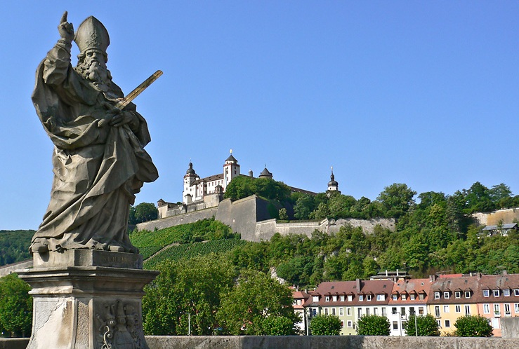

powerpoint Presentation
y@t@t@

Slide 3
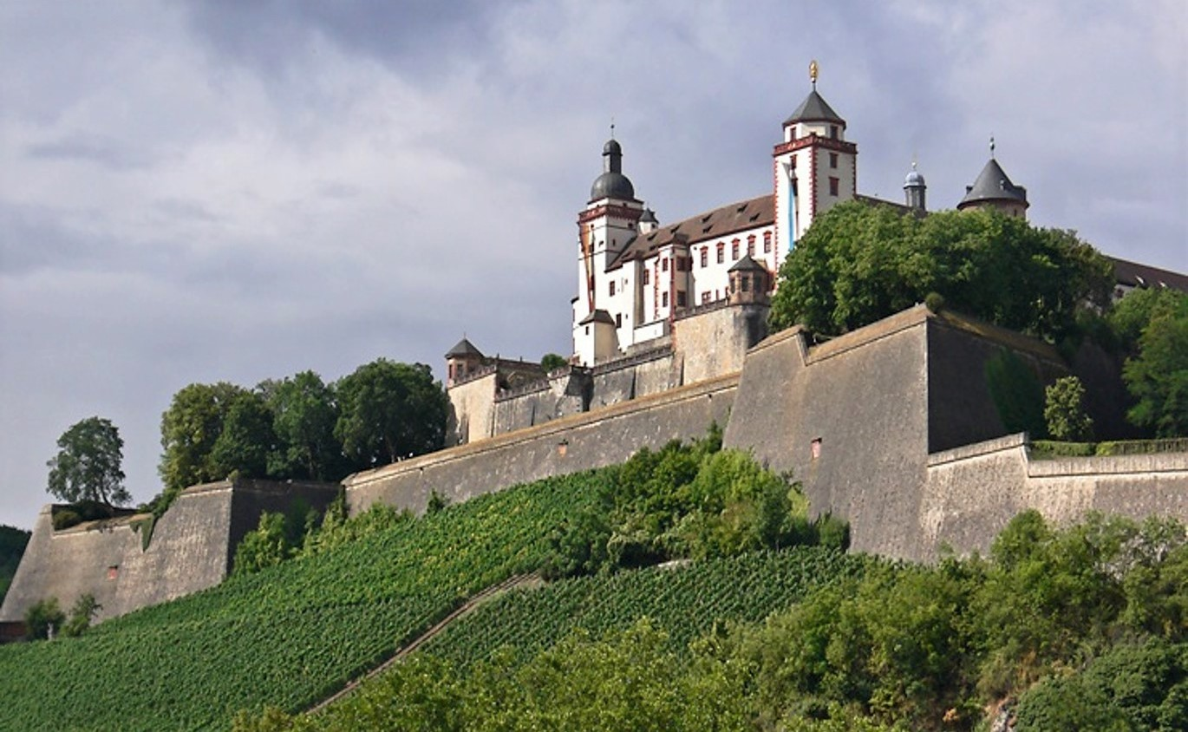
Německo
61
Germany Duitsland Allemagne Deutschland Alemania Alemanha Alemanya Németország Nemecko Nemčija Germania Almanya Німеччина Германия Γερμανία Saksa Niemcy גרמניה

Slide 4
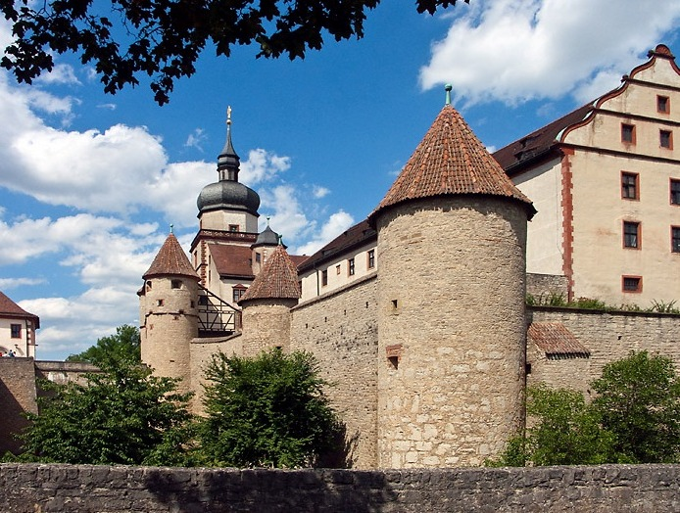

Slide 5
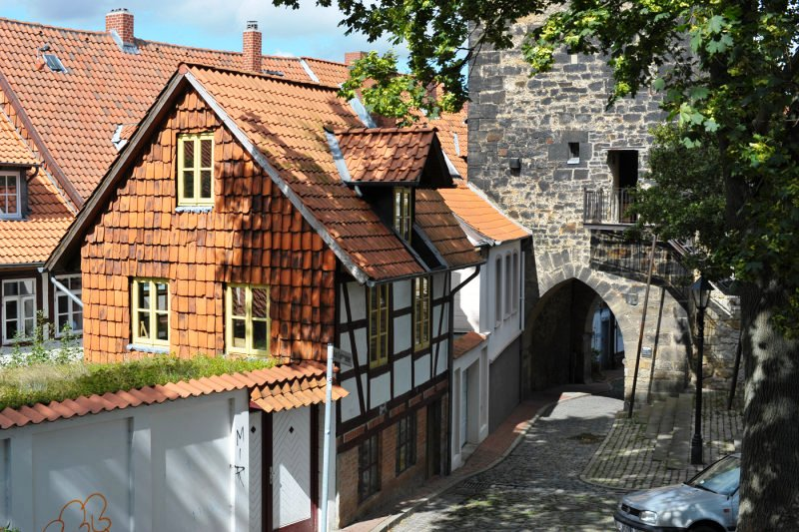

Slide 6
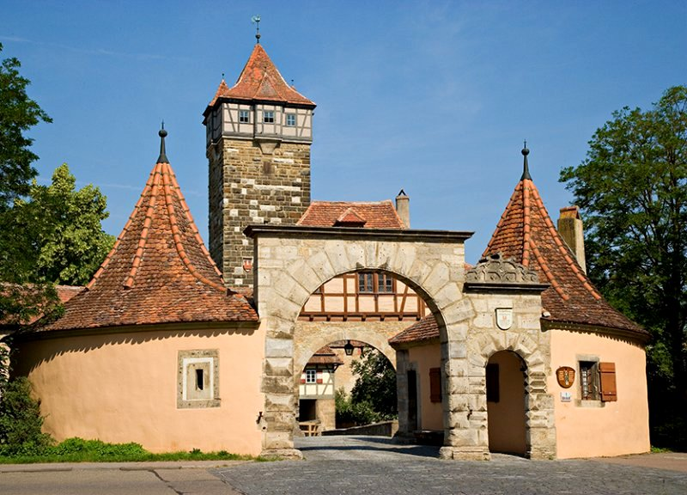

Slide 7
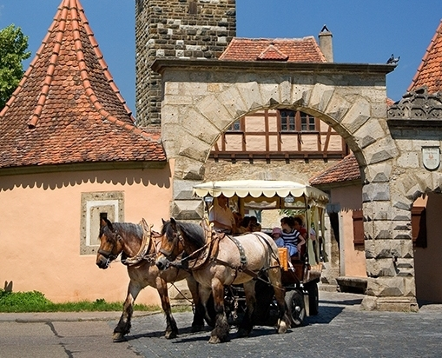

Slide 8
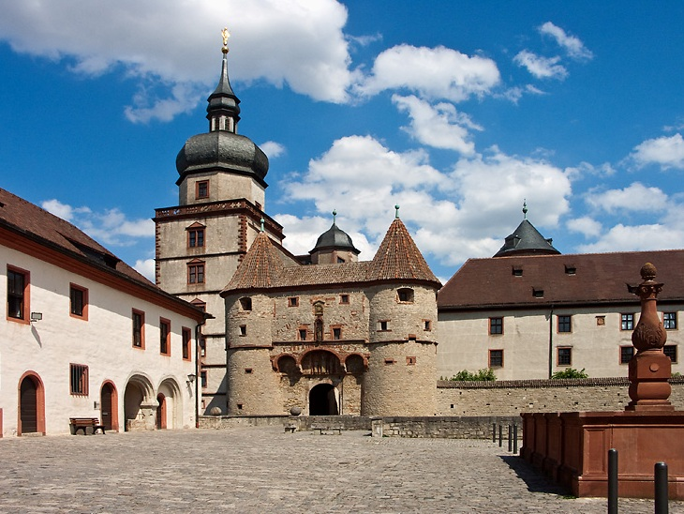

Slide 9
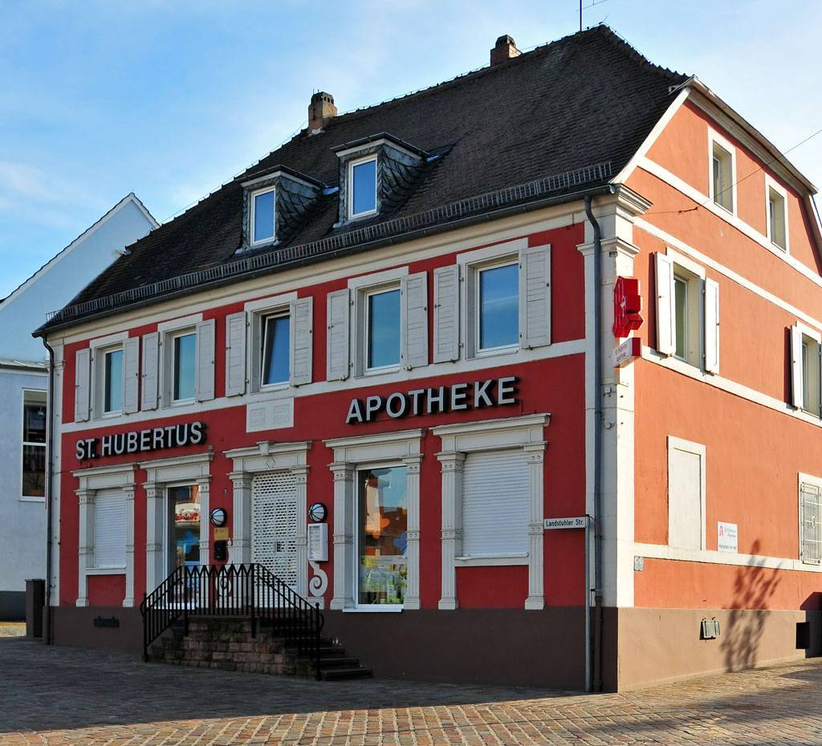

Slide 10
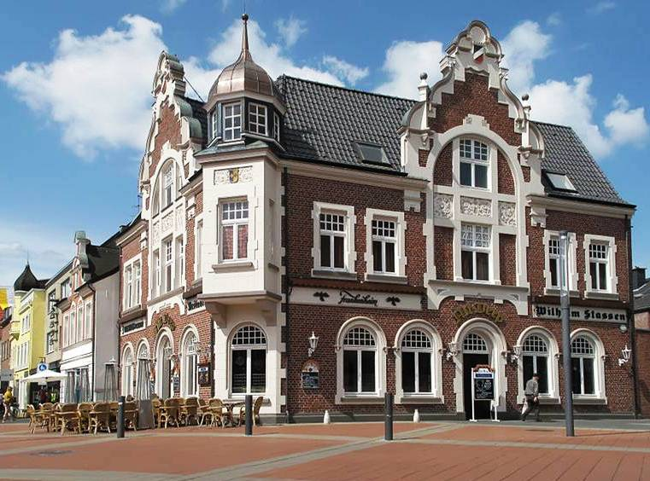

Slide 11
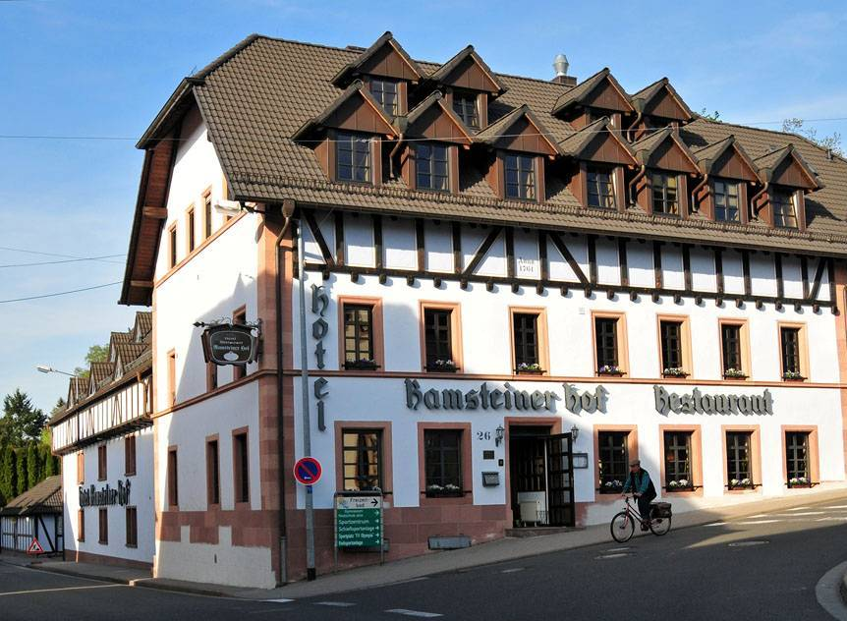

Slide 12
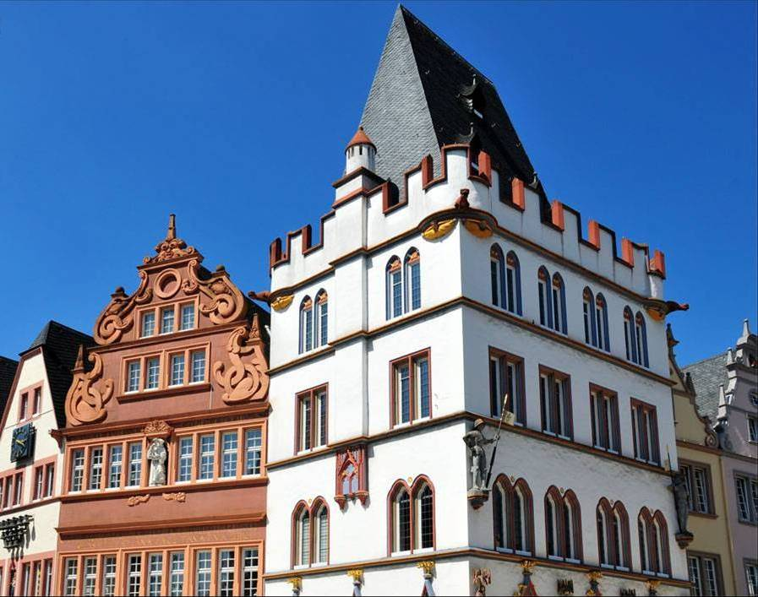

Slide 13
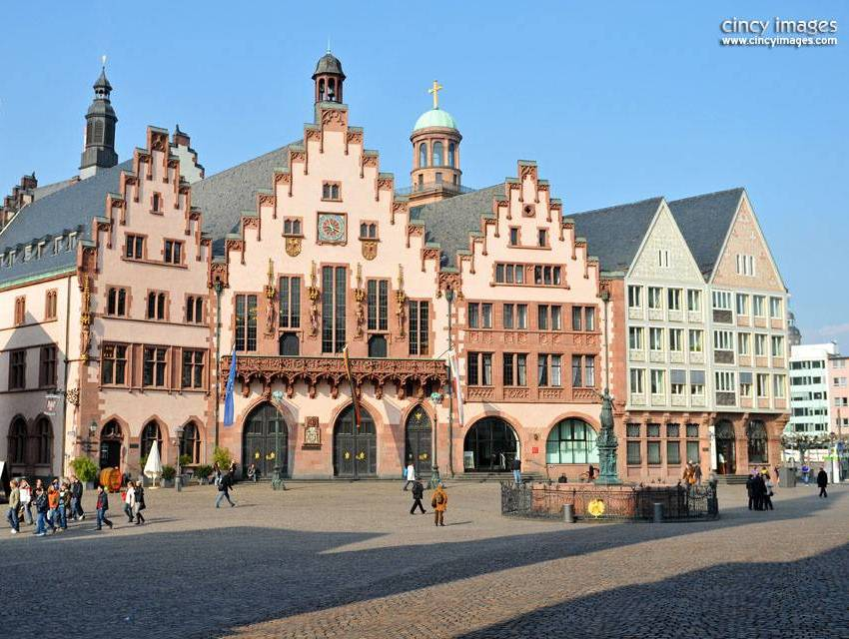


Slide 14
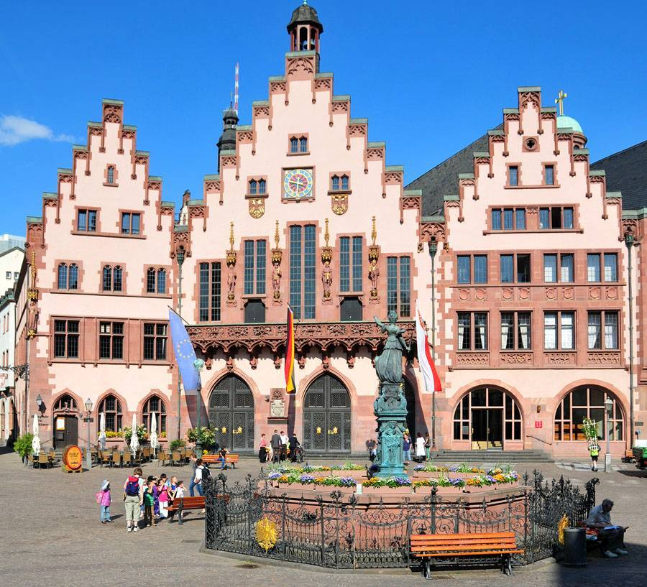

Slide 15
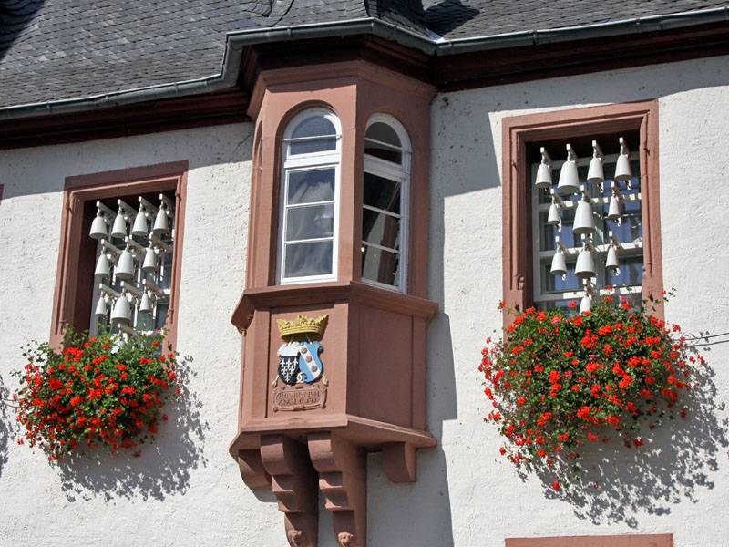

Slide 16
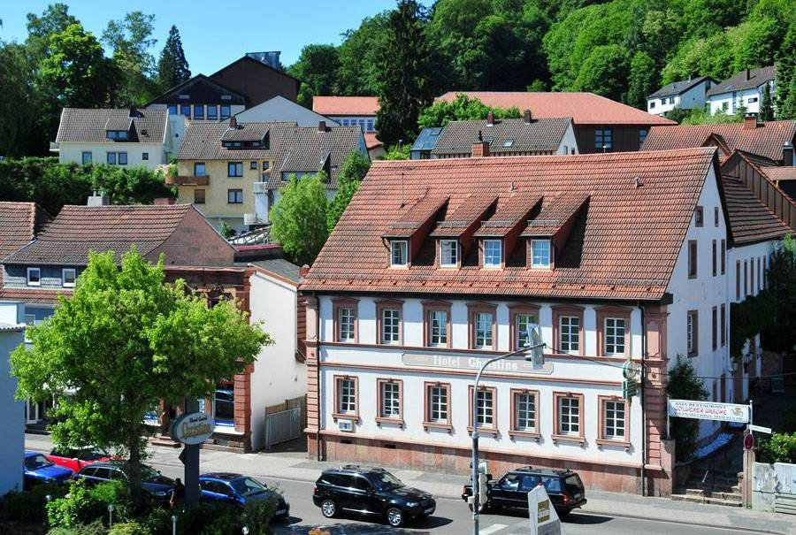

Slide 17
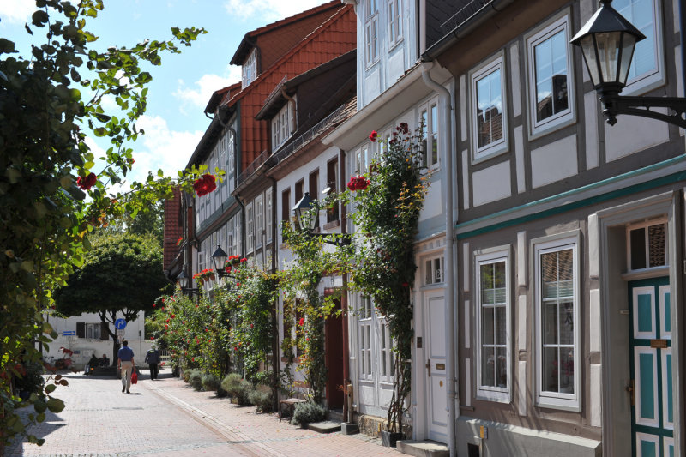

Slide 18
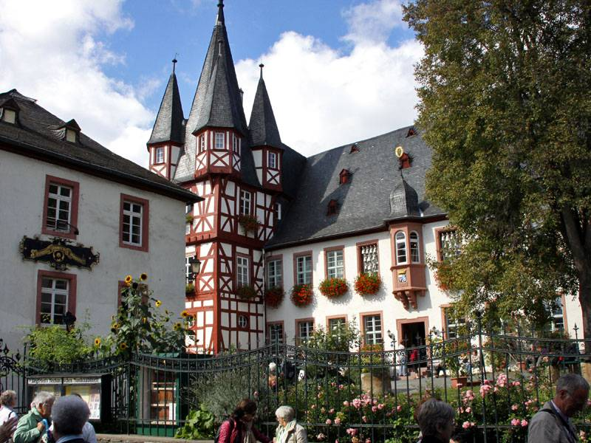

Slide 19
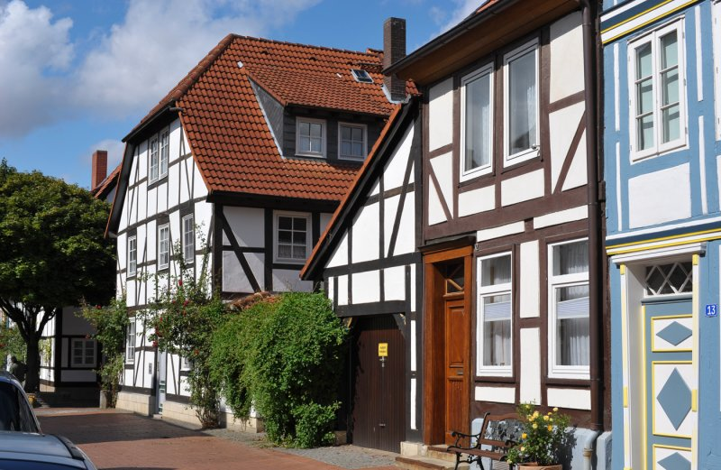

Slide 20
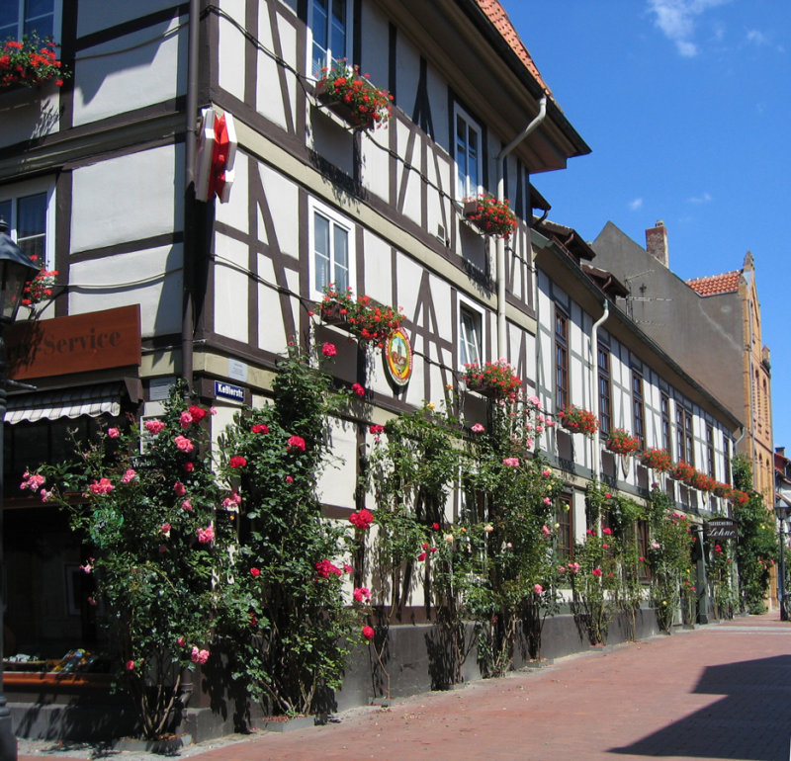

Slide 21
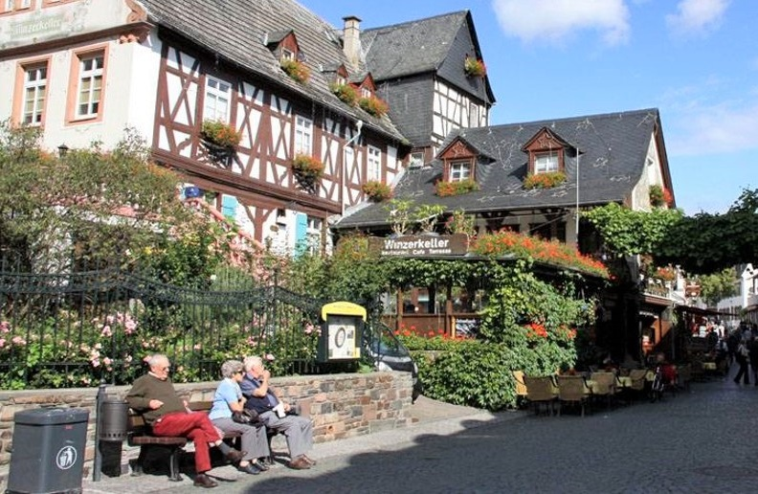

Slide 22
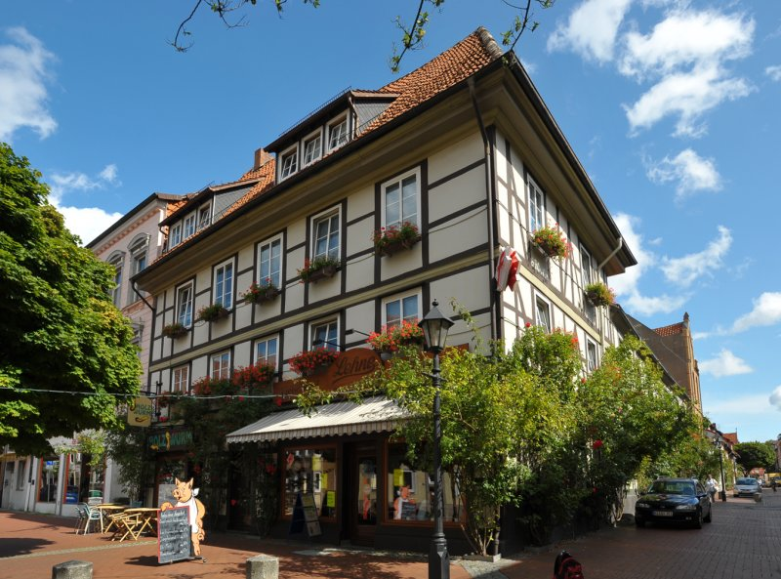

Slide 23
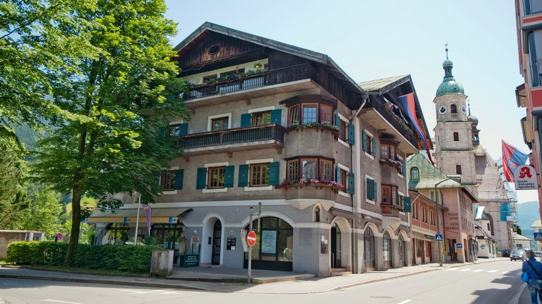

Slide 24
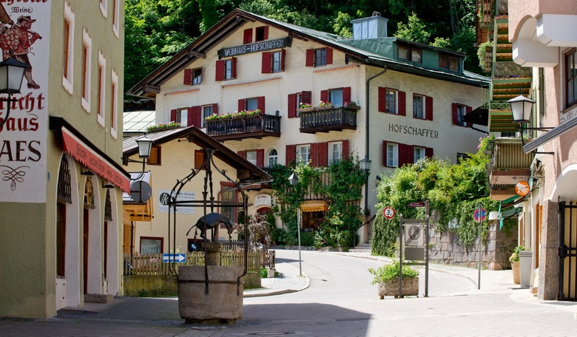

Slide 25
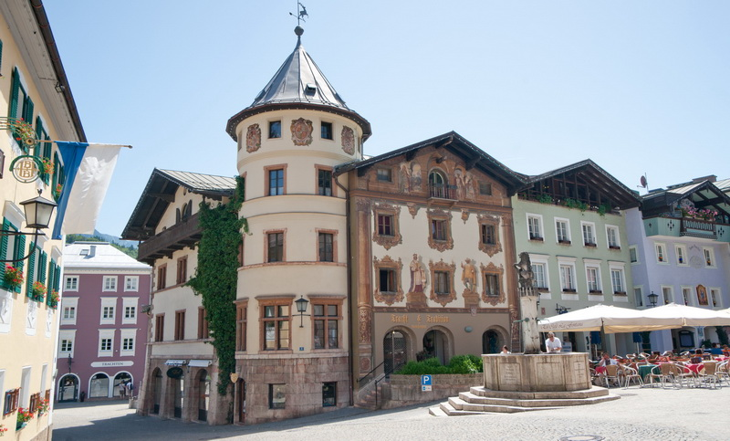

Slide 26
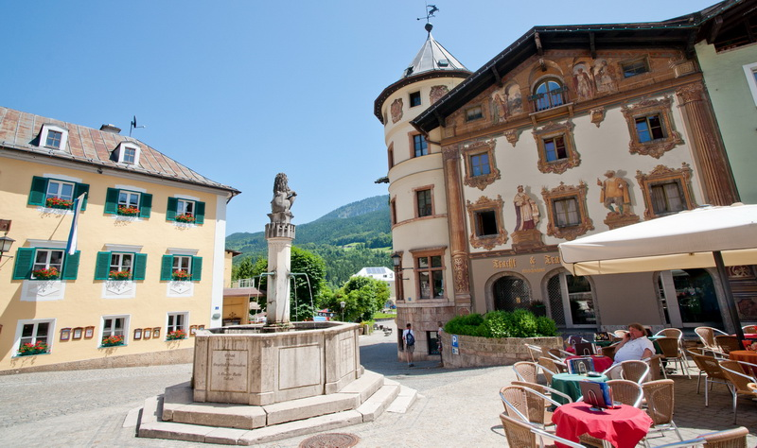

Slide 27
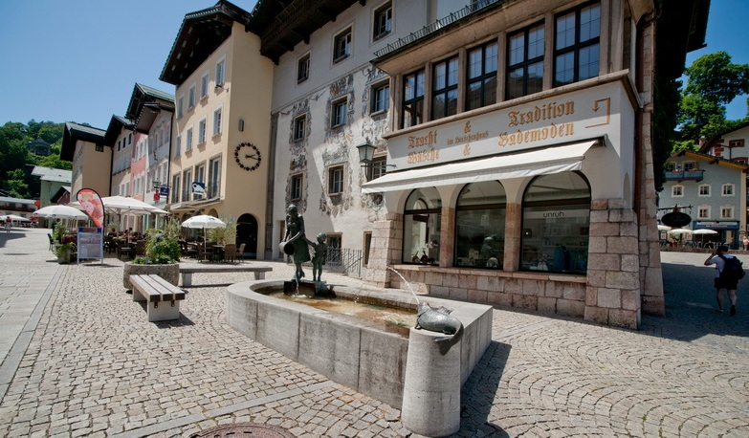

Slide 28
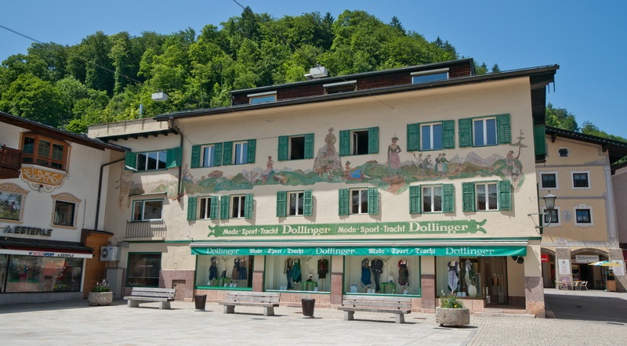

Slide 29
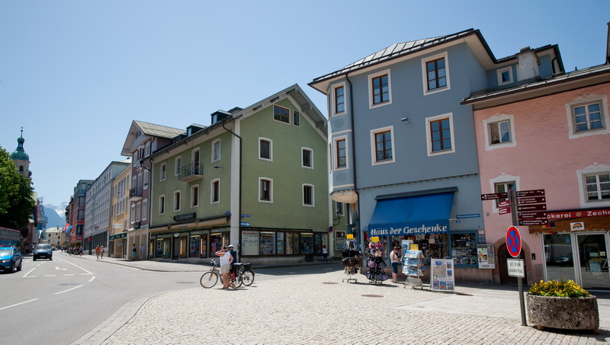

Slide 30
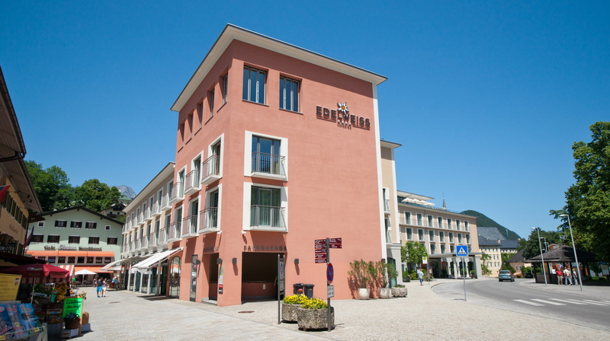

Slide 31
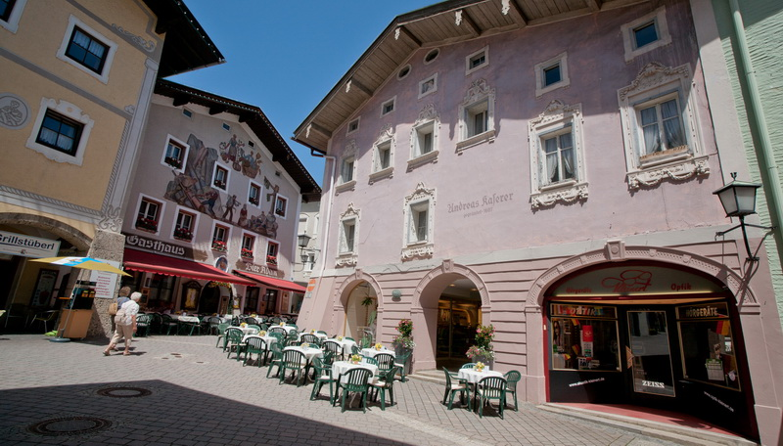

Slide 32
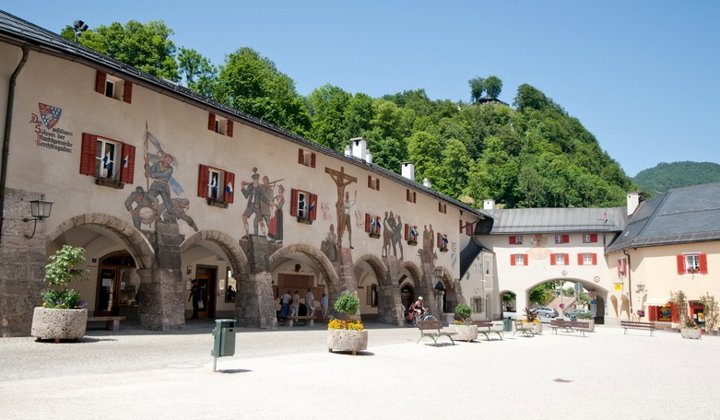


Que tengas un buen dia
Tenha um bom dia
Přeji krásný den
Bonne journée
Have a nice day
Fijne dag
Látogasson el hozzám Visitami Odwiedź mnie Besuche mich Me visite Bezoek mij Visit me Visitez moi Visítame
Navštivte mně :
www.yatata-blog.eu

